Slide 1
Mise à jour des directives sur la COVID-19 d’octobre 2020

Slide 2
À propos de cette directive
La présente ligne directrice vise le SRAS-CoV-2, un nouveau virus qui cause une maladie appelée COVID-19.
Elle a été identifiée au début de cette année.
Nous en apprenons constamment à ce sujet et l’information à ce sujet change souvent, il est donc important de vérifier régulièrement les sources fiables.

Slide 3
Dans le présent document d’orientation
Nous examinons ce que le monde a appris :
La pandémie
Transmission
Prévention
Ce que la COVID-19 fait aux gens
Soins
Traitement
Vaccins

Slide 4
La pandémie
À compter du vendredi 2 octobre 2020 :
34 438 827 personnes ont été infectées
1 025 083 personnes ont perdu la vie
SOURCE : https://coronavirus.jhu.edu/map.html

Slide 5
Transmission

Slide 6
Transmission
Le coronavirus est aéroporté.
Elle se propage lorsqu’une personne qui en est atteinte tousse, éternue, chante, parle ou expire. Ils libèrent des gouttelettes et des aérosols chargés de virus (particules beaucoup plus petites qui restent dans l’air beaucoup plus longtemps que les gouttelettes plus lourdes).
Les gens sont infectés lorsqu’ils inhalent ces gouttelettes et aérosols, ou s’ils atterrissent à l’intérieur du nez, des yeux ou de la bouche.
Le soleil et le vent sont vos amis — le soleil peut inactiver le virus et le vent peut l’emporter.

Slide 7
Transmission
Il est possible, mais peu probable, que des personnes soient infectées si elles touchent une surface qui a des gouttelettes/aérosols et touchent ensuite leurs yeux, leur nez ou leur bouche, ce qui leur permet d’entrer dans le corps.
Il est toujours important de se laver les mains pendant au moins 20 secondes avec du savon et de l’eau ou un désinfectant à 70 % d’alcool, et de ne pas toucher le visage (à moins que vous ne vous soyez simplement lavé les mains).

Slide 8
Prévention

Slide 9
Prévention
Portez un masque qui couvre votre bouche et votre nez, surtout à l’intérieur.
Le plein air est ton ami. Évitez les espaces intérieurs surpeuplés et mal ventilés.
« Distanciation sociale » — restez à 2 mètres (6 pieds) des autres personnes.
Ne t’approche pas des malades.
Faites-vous tester et isolez-les si vous découvrez que vous avez été en contact avec une personne qui a la COVID-19 ou si vous vous sentez malade.
Lavez-vous les mains soigneusement et souvent, et ne touchez pas votre visage à moins que vous ne vous soyez juste lavé les mains.

Slide 10
Ce que la COVID-19 fait aux personnes

Slide 11
Ce que la COVID-19 fait aux personnes
Certaines personnes (environ 45 %) sont touchées par la COVID-19, mais n’ont jamais de symptômes.
Cela signifie que nous devons supposer que n’importe qui pourrait l’avoir.
La plupart des gens tomberont malades dans un delais de 4-5 jours, mais cela peut prendre jusqu’à 2 semaines pour les symptômes.
Les symptômes les plus courants sont les suivants : fièvre, frissons, toux sèche, essoufflement ou difficulté à respirer, perte d’appétit, nausées ou vomissements, diarrhée, fatigue, douleurs musculaires et corporelles, maux de tête, perte du sens de l’odorat et du goût, maux de gorge, nez bouché ou qui coule. conjonctivite, éruptions cutanées et décoloration des doigts et des orteils.

Slide 12
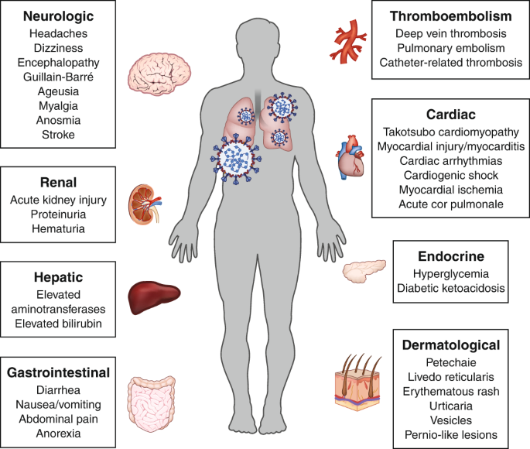
Ce que la COVID-19 fait aux personnes

Slide 13
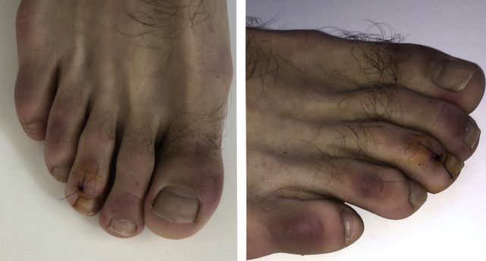
Ce que la COVID-19 fait aux personnes
« Orteils de la COVID-19 »

Slide 14
Ce que la COVID-19 fait aux personnes
Le virus lui-même peut rendre les gens très malades.
La COVID-19 peut avoir une incidence sur les systèmes gastro-intestinal, cardiaque, rénal, neurologique et vasculaire. Il peut endommager le cœur, les poumons, les reins, le foie et causer des accidents vasculaires cérébraux.
La réponse immunitaire au virus peut aussi rendre les gens très malades La COVID-19 peut déclencher une « tempête de cytokines » lorsque le système immunitaire attaque les tissus et les cellules.

Slide 15
Ce que la COVID-19 fait aux personnes
Persistance de la COVID-19
Certaines personnes sont des « camionneurs de longue distance » qui présentent une gamme de symptômes qui persistent pendant des mois, notamment l’essoufflement, l’oppression thoracique, une fatigue légère à sévère, des frissons ou des sueurs, des douleurs corporelles, une toux sèche, de la fièvre (98,8 °-100 °).maux de tête légers, problèmes de brouillard/concentration dans le cerveau et symptômes gastro-intestinaux. Cela arrive à des gens de tous âges, y compris ceux qui sont en forme, jeunes et en bonne santé.
Selon une étude américaine, 35 % des patients ne sont pas retournés en santé pendant des semaines.

Slide 16
Ce que la COVID-19 fait aux personnes
Réinfection liée à la COVID-19
Le système immunitaire protège-t-il les personnes qui ont eu la COVID-19?
Pouvez-vous réinfecter le virus du SRAS-CoV-2?

Slide 17
Soins

Slide 18
Care
Les personnes atteintes de la COVID-19 légère se rétablissent habituellement à la maison; repos, liquides et réducteurs de fièvre sont recommandés.
Les personnes âgées ou qui ont un problème de santé préexistant devraient consulter un fournisseur de soins de santé et être surveillées par leur famille, leurs amis ou des travailleurs de la santé.

Slide 19
Care
Les personnes atteintes de la COVID-19 modérée à grave, en particulier celles qui ont des problèmes de santé préexistants, peuvent devoir être hospitalisées, où on peut leur donner de l’oxygène et d’autres médicaments pour les rendre plus à l’aise.

Slide 20
Traitement

Slide 21
Traitement
Des milliers d’essais cliniques portent sur des traitements de la COVID-19.
Jusqu’à maintenant, deux d’entre eux se sont révélés efficaces.
Remdesivir est un antiviral administré par perfusion. Il n’améliore pas la survie, mais il a permis aux personnes atteintes de la COVID-19 de sortir de l’hôpital 4 jours plus rapidement. L’accès reste très limité et les prix élevés.
La dexaméthasone, un stéroïde, est un médicament générique. Il améliore le taux de survie des personnes très malades — sous respirateur ou sous oxygène —, mais il n’aide pas les personnes souffrant de COVID-19 moins grave.

Slide 22
Vaccins

Slide 23
Vaccins
Des dizaines de vaccins sont en développement, utilisant différentes approches pour former le système immunitaire à reconnaître et à combattre le SRAS-CoV-2.
La bonne nouvelle, c’est que la plupart d’entre eux semblent produire des réponses immunitaires contre le virus, mais nous devons savoir si ces réponses protégeront les gens contre l’infection, ou du moins contre la COVID-19, qui prend un certain temps.

